Slide 1


Праця людей взимку

Slide 2


Особливості праці людей взимку пов’язані з природними змінами:
значним похолоданням;
випаданням снігу;
замерзанням води.

Slide 3
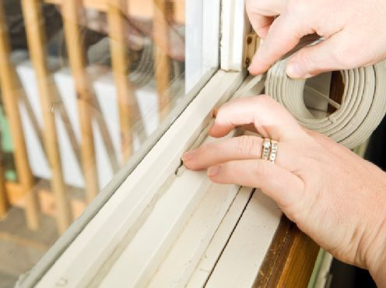
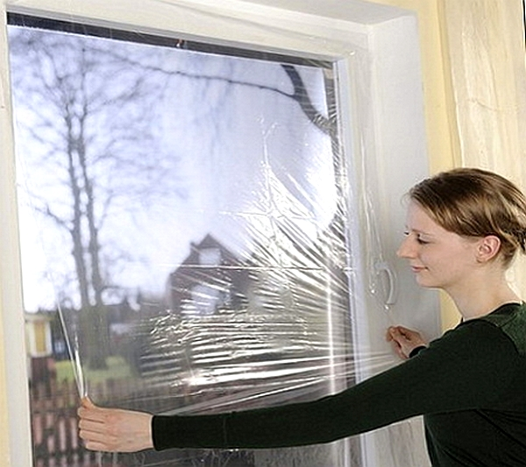
З настанням перших холодів утеплюють вікна

Slide 4
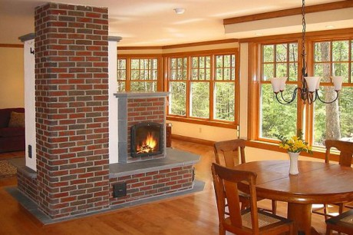
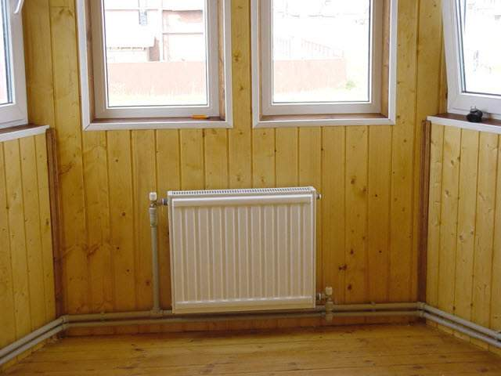
Взимку виникає необхідність обігріву житлових приміщень

Slide 5
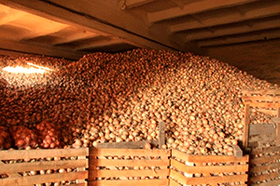
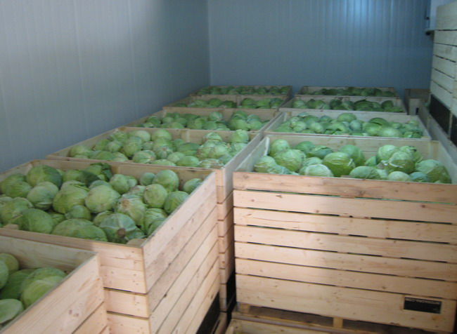
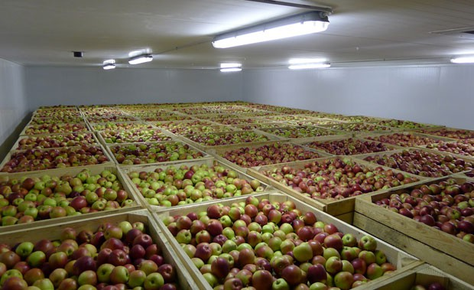
Взимку підтримують температурний режим у сховищах

Slide 6
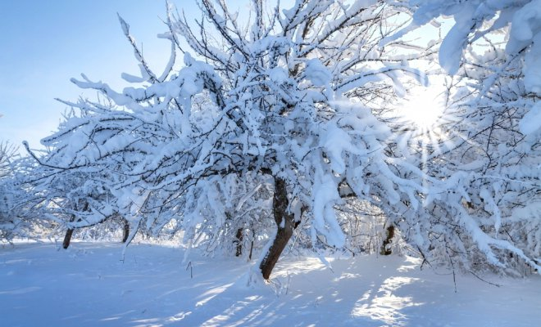
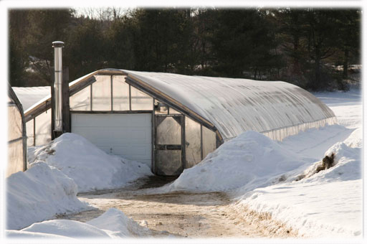
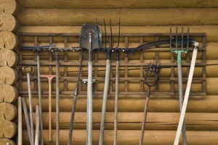
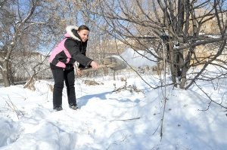
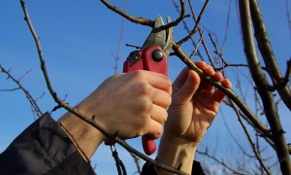
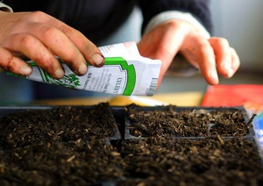
Робота в саду і на городі
Скидання снігу з теплиць
Підготовка інвентаря
Струшування з гілок снігу
Снігозатримання
Обрізка дерев
Перевірка насіння

Slide 7
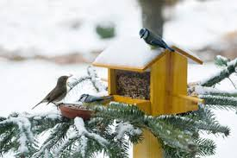
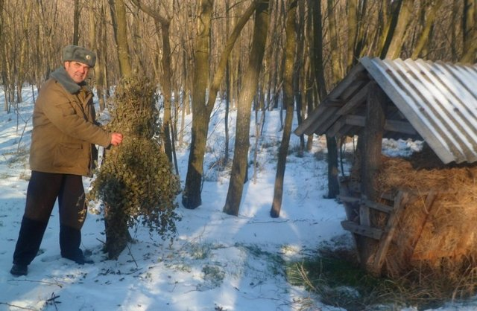
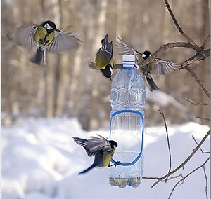
Допомога птахам та диким тваринам

Slide 8
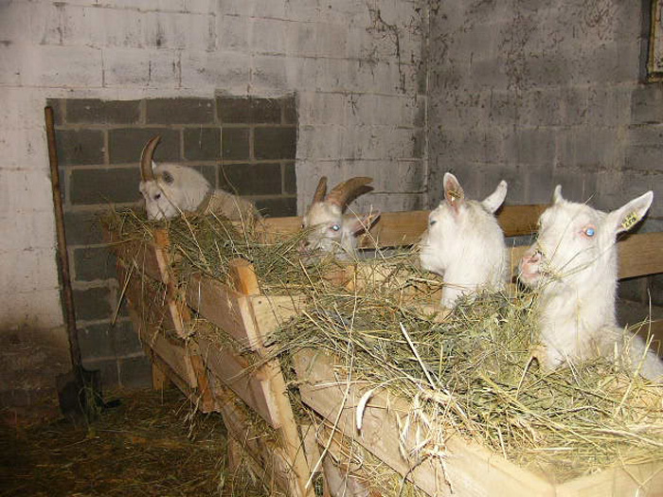
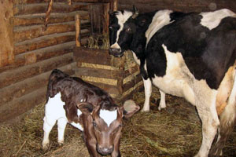
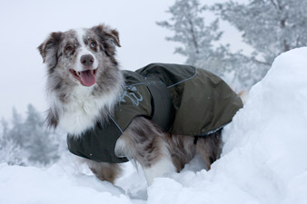
Догляд за домашніми тваринами

Slide 9
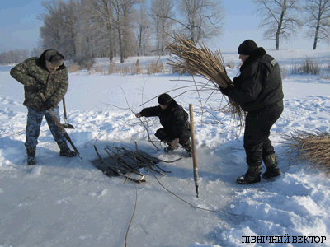
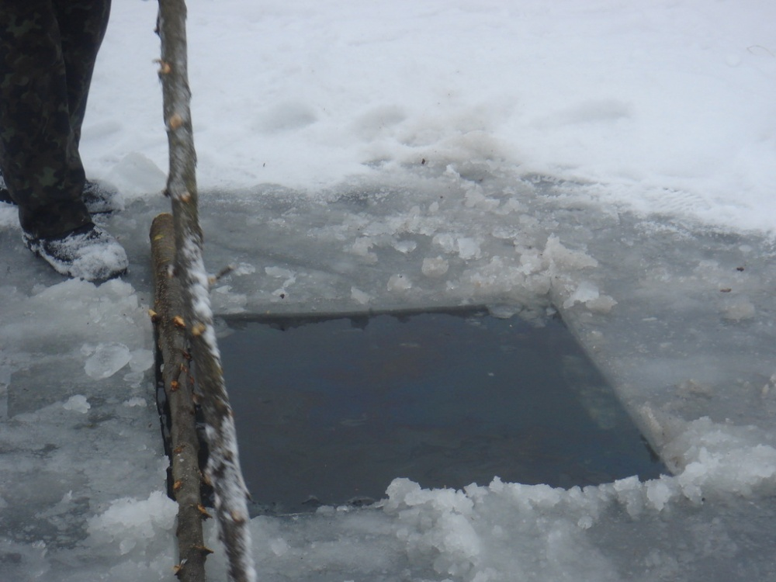
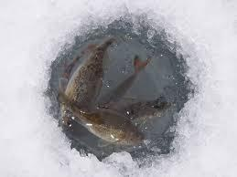
Для попередження задухи риби прорубують ополонки

Slide 10
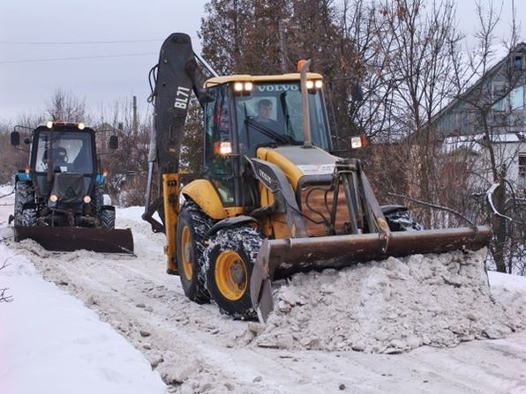
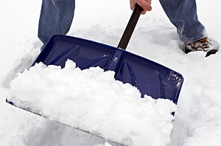
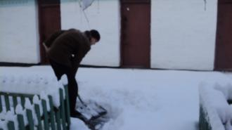
Розчищення снігу

Slide 11
Холодно взимку зайчатам і білці,
Песику – в будці, в сараї – корівці.
Мерзнуть у котика лапки і вуха,
Мерзне ворона в лиху завірюху.
Горю зарадити можемо –
В будку собачці соломи положимо,
Зайчикові покладемо під кущик
Кілька морквинок, листочок капусти,
Теплу корівці поставим водичку,
Птицям насиплемо крихт в годівничку.
Як допоможемо дружно, малята,
Виживуть взимку птахи і звірята.
Л.Левченко

